Slide 1
СИМУЛЯЦИЯ ВОДЫ В ПРОГРАММЕ BLENDER С ИСПОЛЬЗОВАНИЕМ ЗАДАННОЙ КРИВОЙ ЛИНИИ

Slide 2
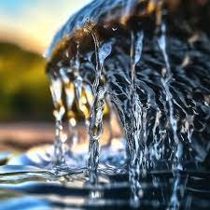
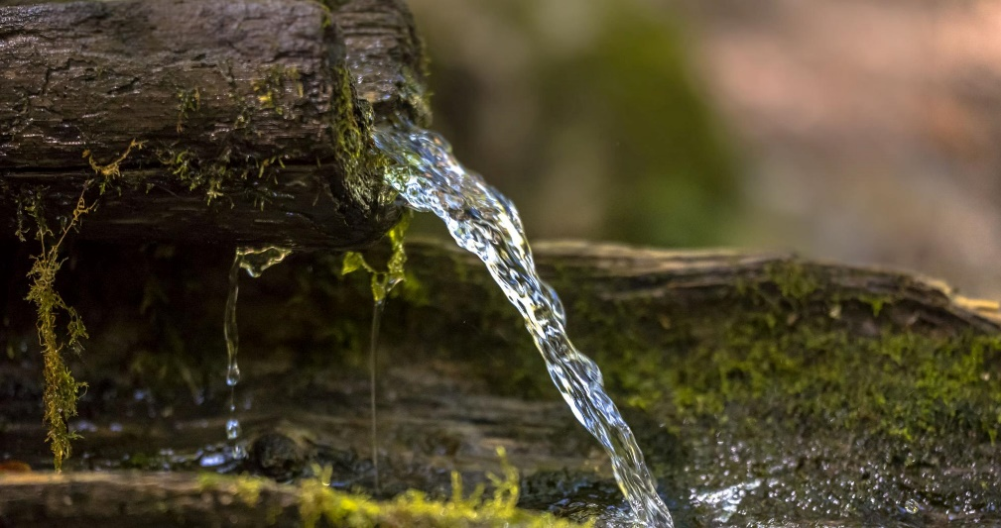
Введение
Симуляция воды является важным аспектом компьютерной графики и визуальных эффектов. Программа Blender предоставляет возможность создания симуляции воды с использованием заданной кривой линии. В данной статье представлена методика и настройки, которые позволяют достичь реалистичных результатов в симуляции воды.

Slide 3
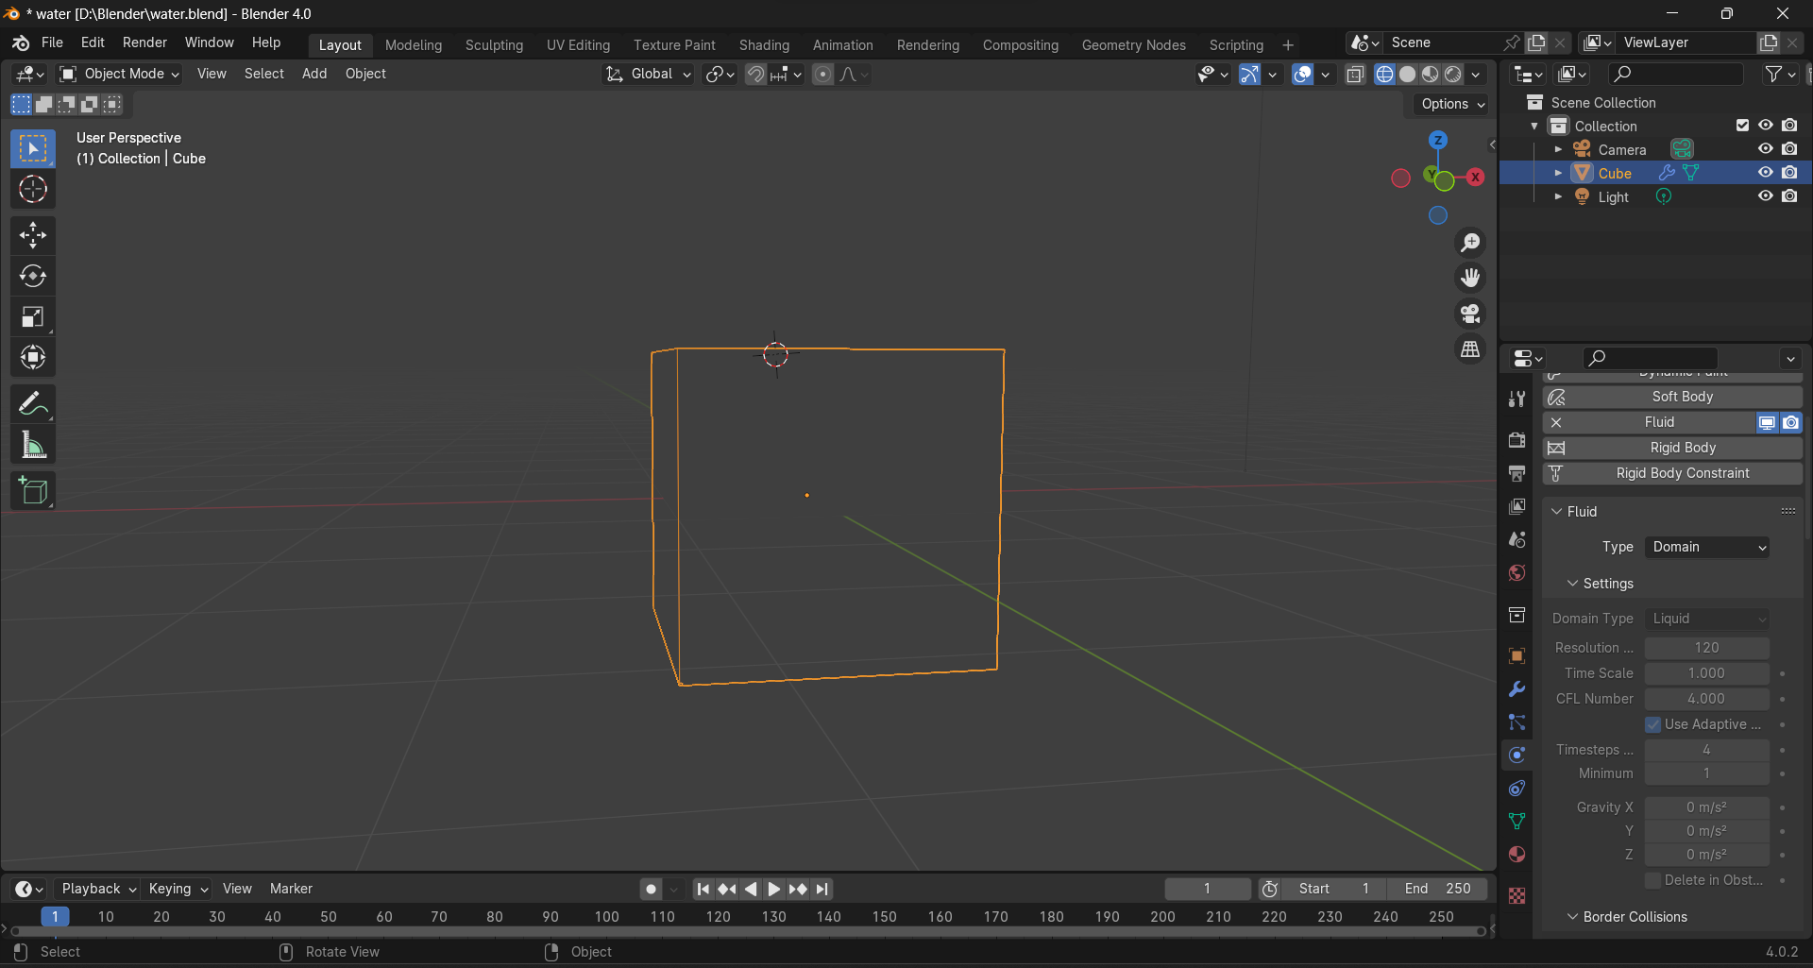
Создание объектов: домен симуляции
Тип: “Fluid”
Параметры:
Type: Domain;
Domain Type: Liqued;
Resolution: 120;
Отключаю гравитацию.

Slide 4
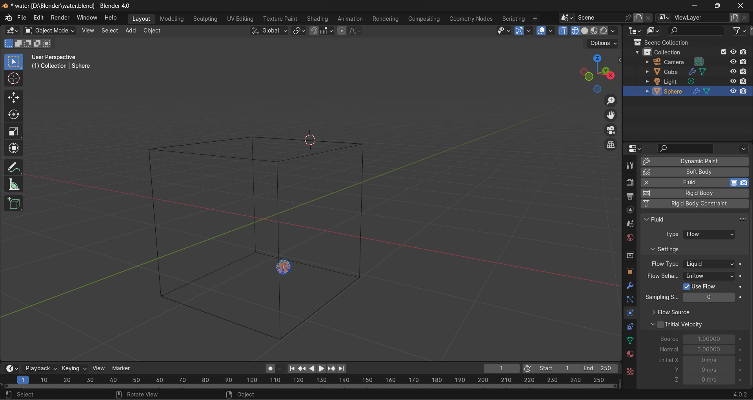
Создание объектов: источник воды
Тип: “Fluid”
Параметры:
Type: Flow;
Flow Type: Liqued;
Flow Behavior: Inflow

Slide 5
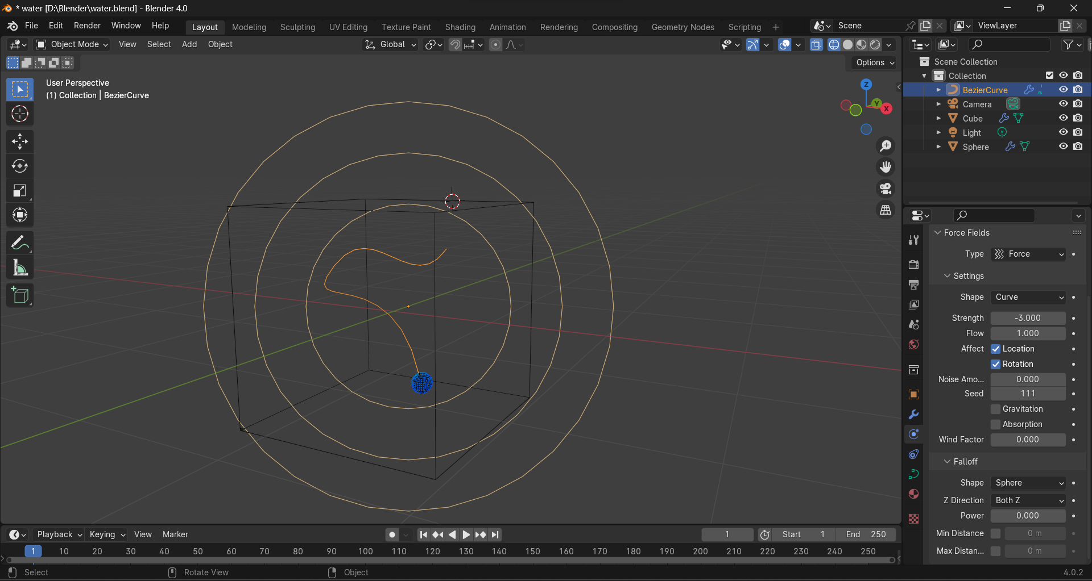
Создание объектов: траектория
Тип: “Force Field”
Параметры:
Forse Field: Type Forse;
Strength: -3;
Flow: 1;

Slide 6
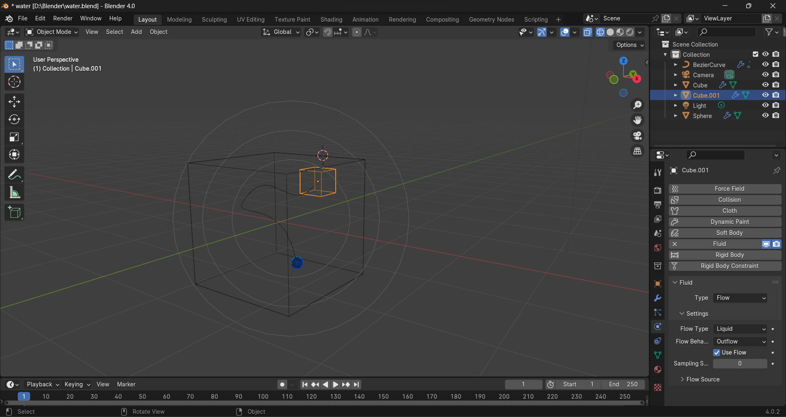
Создание объектов: оптимизация
Тип: “Fluid”
Параметры:
Type: Flow;
Flow Type: Liqued;
Flow Behavio: Outflow

Slide 7
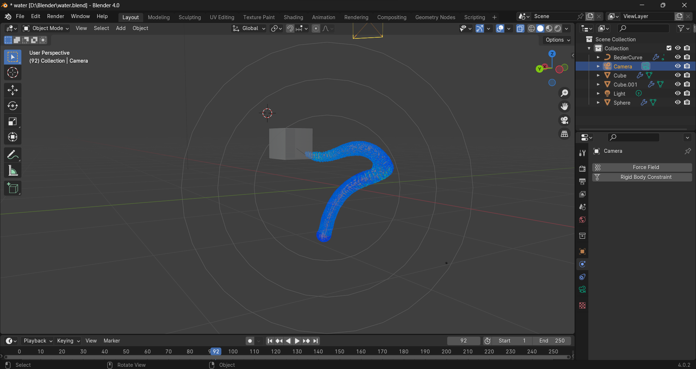
Результат

Slide 8
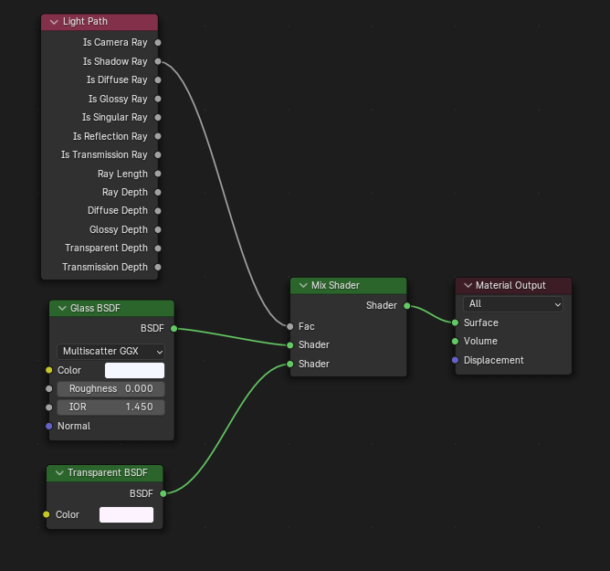

Кеширование анимации и накладывание текстуры

Slide 9
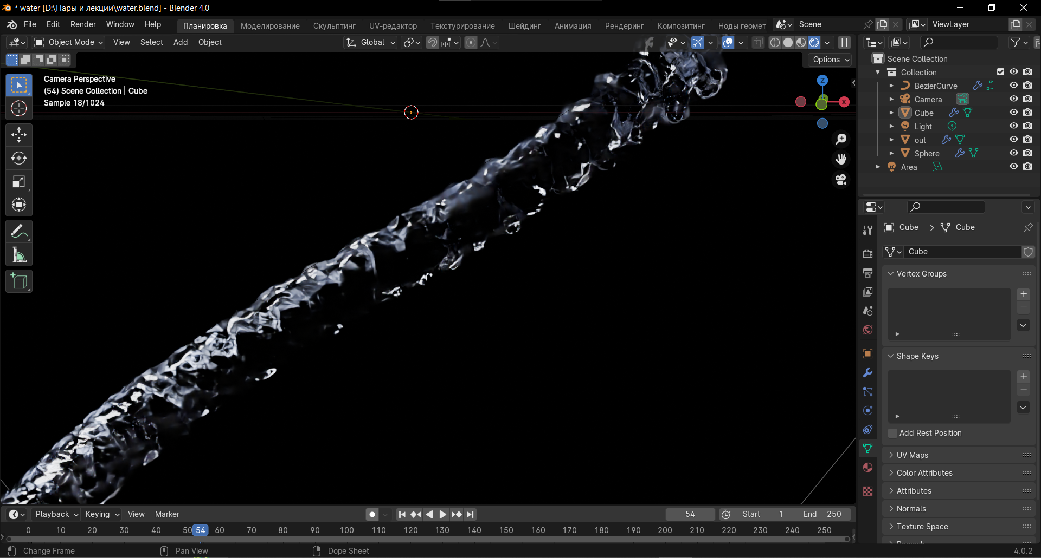
Итоговый результат после создания шейдера и добавления освещения

Slide 10
Заключение
Blender предоставляет мощные инструменты для создания качественной симуляции воды, которые могут быть использованы в различных областях, таких как анимация, визуализация, игры, реклама и другие.
Преимущества Blender:
Гибкость и контроль
Реалистичность
Анимация и визуализация
Интеграция с другими функциями Blender

